Slide 1

CosMatch: Инструмент для отождествления и поиска астрономических объектов с использованием машинного обучения
Доклад студента Тэаро К. А.,
к. ф.-м. н.,с. н. с. Мещеряков А. В.,
гл. инженер Герасимов С. В.

Slide 2
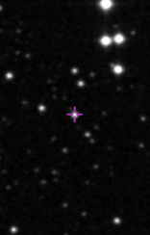
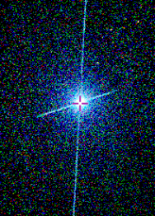
Введение в тему: рентгеновское небо
Введение
Рентгеновское небо
Рентгеновские обзоры замечают самые яркие объекты.
Невысокая точность обзоров.
Редкие объекты
Наборы данных
Картина в оптике
Картина в рентгене
Подробное изучение рентгеновских обзоров позволяет находить редкие и крайне интересные объекты.
Актуальность

Slide 3
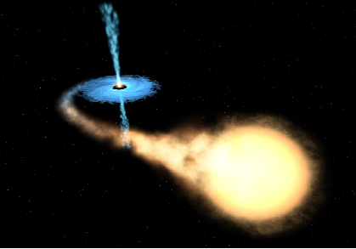
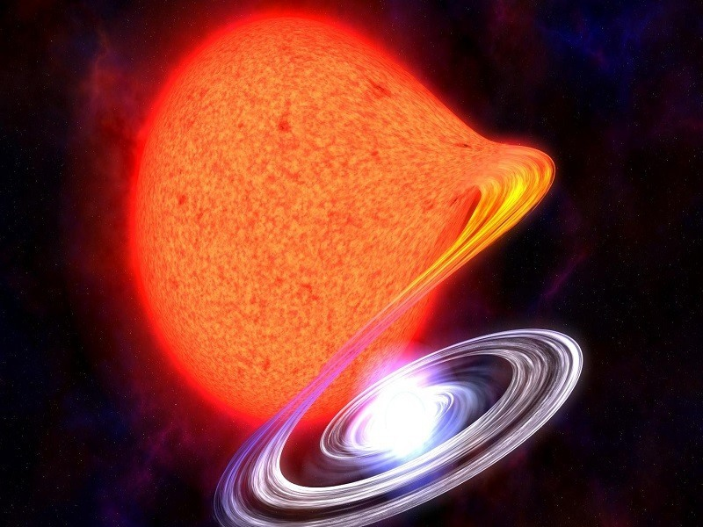
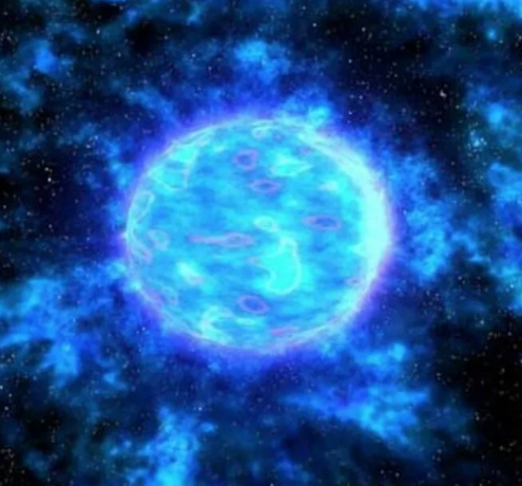
Введение в тему: редкие объекты.
Введение
Рентгеновское небо
High-Mass X-ray Binaries (HMXB)
Cataclysmic variable
Wolf-Raiet
HMXB
Редкие объекты
Наборы данных
Каждый класс характеризуется различными признаками, описывающими излучения тел с разными длиными волн
Актуальность

Slide 4
Введение в тему: наборы данных.
Введение
Рентгеновское небо
Информация об излучени объектов содержится в астрономических каталогах:
Каталоги строятся на основе телескопов различных спектральных диапазонов, анализирующих излучения с разными длинами волн.
Редкие объекты
Особенности:
Размеры каталогов огромны (1млн - 10млрд)
Признаков огромное количество (50-200)
Разные каталоги - разные диапазоны волн
Трудности:
Разная точность локализации
Разная глубина обзора
Разное время проведения обзора
Наборы данных
Для качественного поиска нужно объединить информацию по признакам из разных каталогов (отождествить каталоги)
При объединении каталогов нужно учитывать специфику точности локализации, особенности положения.
Актуальность

Slide 5
Актуальность
Введение
Актуальность
Актуальность поиска особых объектов
Подробная разметка неизвестных астрономических объектов позволит более глубоко анализировать эволюцию вселенной.
Представитель редких классов обладают специфическими особенностями, поэтому наиболее интересны для ученых.
Актуальность машинного обучения:
Огромные размеры данных.
Возможность применения на других данных
Постановка задачи
Обзор
Построение решения
Результаты
Техническая реализация

Slide 6
Постановка задачи
Введение
Актуальность
Исследовать и разработать подход для поиска рентгеновских объектов редких астрономических классов в больших массивах данных с использованием машинного обучения.
Подготовить инструмент, позволяющий осуществлять поиск различных объектов редких классов.
Постановка задачи
Обзор
Построение решения
Результаты
Техническая реализация

Slide 7
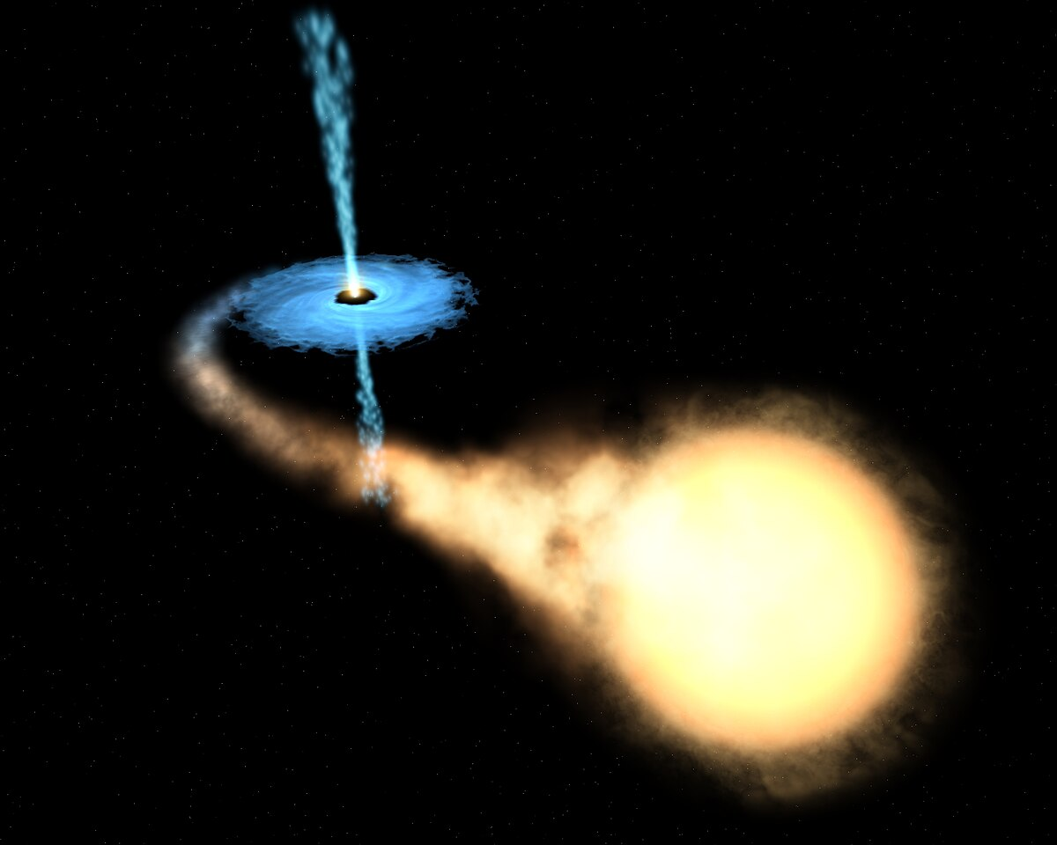
Обзор HMXB
Постановка задачи
Обзор
Известно порядка 180 объектов
Располагаются в основном в плоскости галактики (области высокой плотности скопления объектов)
Активно излучают энергию в рентгеновском диапазоне
HMXB
Наборы данных
Алгоритмы отождествления
Алгоритмы сжатия пространства
Алгоритмы кластеризации
Объектов крайне мало, использовать алгоритмы классификации с учителем будет трудно
Построение решения

Slide 8
Обзор наборов данных
Постановка задачи
Обзор
Для получения признаков из различных спектральных диапазонов рассмотрим следующие каталоги:
Оптический (ошибка << 1 сек (*)) - Pan-STARRS, Gaia
Рентгеновский (ошибка ~ 1-3 сек (*)) - 4XMM-Newton
Инфракрасный (ошибка << 1 сек (*)) - 2MASS, Glimpse, UKIDSS, WISE
H-alpha (ошибка << 1 сек (*)) - IPHAS, VPHAS
HMXB
Наборы данных
Алгоритмы отождествления
Алгоритмы сжатия пространства
Алгоритмы кластеризации
Все, кроме рентгеновского каталога обладают низкой ошибкой локализации.
(*) Ошибка локализации источника - параметр распределения отклонения действительной позиции источника от указанной. Указывается в угловых секундах, так как координаты источника указываются на сферических координатах.
Построение решения

Slide 9
Обзор существующих алгоритмов отождествления
Постановка задачи
Обзор
Алгоритм NWAY(*) для отождествления:
Оценку астрометрических признаков объединяет с фотометрическим приором на основе теоремы Байеса.
Есть разные варианты построения приора, в том числе автоматический, но он работает хуже.
Для более качественной работы требуется задать распределение фотометрического приора.
Ближайший сосед:
Отождествляет с ближайшим объектом.
Хорошо работает для каталогов со схожей глубиной обзоров.
HMXB
Наборы данных
Алгоритмы отождествления
Алгоритмы сжатия пространства
Алгоритмы кластеризации
Вывод:
Алгоритм ближайшего соседа подходит для отождествления каталогов одного диапазона (e.g. оптика+оптика)
(*) Finding counterparts for All-sky X-ray surveys with Nway: a Bayesian algorithm for cross-matching multiple catalogues // Salvato, M., Buchner, J., Budavári, T., et al. 2018, MNRAS, 473, 4937
Построение решения

Slide 10

Обзор существующих алгоритмов отождествления
Постановка задачи
Обзор
Алгоритм CosMatch:
Использует дополнительный каталог для обучения модели ML.
Может использовать произвольное количество признаков.
Присутствуют полезные преобразования признаков.
По метрикам качества отождествления превосходит другие рассмотренные алгоритмы на каталогах с высокой ошибкой локализации
HMXB
Наборы данных
Алгоритмы отождествления
Алгоритмы сжатия пространства
CosMatch
Алгоритмы кластеризации
ML алгоритм CosMatch можно использовать для получения отождествления оптического каталога с рентгеновским
Построение решения
CosMatch
CosMatch
CosMatch

Slide 11
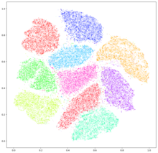
Обзор алгоритмов сжатия пространства
Постановка задачи
Обзор
t-SNE
HMXB
t-SNE (t-Distributed Stochastic Neighbor Embedding) - это метод нелинейного снижения размерности, который используется для визуализации больших наборов данных с высокой размерностью.
Преобразует непохожие объекты далеко, а похожие - близко
Наборы данных
Алгоритмы отождествления
Алгоритмы сжатия пространства
Алгоритмы кластеризации
Построение решения

Slide 12
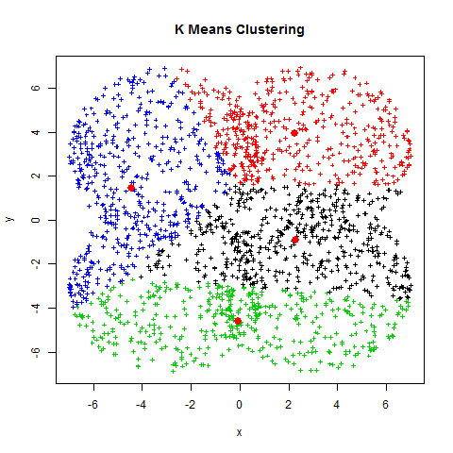
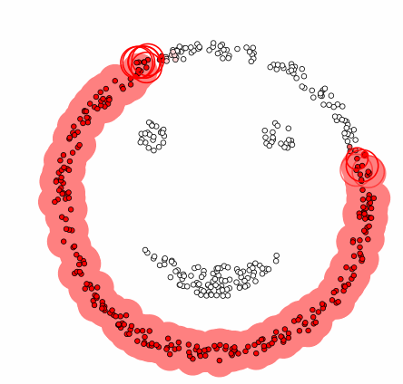
Обзор алгоритмов кластеризации
Постановка задачи
Обзор
KMEANS
DBSCAN
HMXB
Наборы данных
Алгоритмы отождествления
Алгоритмы сжатия пространства
Алгоритмы кластеризации
Алгоритм DBSCAN был выбран как приоритетный, из-за его возможности поиска изолированных объектов.
Построение решения

Slide 13
Выводы из обзора
Введение
Актуальность
Было решено использовать инструмент CosMatch для отождествления каталогов.
Для каталогов с большой позиционной ошибкой использовать ML алгоритм, для остальных - ближайший сосед.
Будут использоваться каталоги рентгеновского, оптического, инфракрасного и h-alpha диапазонов.
Будет использоваться алгоритм сжатия пространства t-SNE метод кластеризации DBSCAN для отбора центров скопления интересуемых источников.
Постановка задачи
Обзор
Построение решения
Результаты
Техническая реализация

Slide 14
Подготовка набора данных
Обзор
Построение решения
Все каталоги объединялись с помощью CosMatch, из каталогов брались потоки и некоторые другие величины.
Объединение происходило в виде присоединения к каркасному каталогу Gaia.
Так как все HMXB находятся в плоскости галактики и являются рентгеновскими источниками, производилась дополнительная фильтрация
Проводилась классификация на известные классы (звезды, квазары, галактики). Признак вероятности принадлежности к классу добавлялся в набор данных.
Подготовка данных
Сжатие пространства
Кластеризация и ранжирование
Результаты
В итоге получился набор из 55к объектов. Признаков получилось 50, из которых 40 - потоки
Для 17к объектов известны классы.

Slide 15
Сжатие пространства
Обзор
Построение решения
Сжатие пространства производилось двумя способами: autoencoder и t-SNE. С помощью метрик подбирались гиперпараметры
Метрики строились на качество ранжирования: выборка известных HMXB разделялась на test и train и на основе расстояния для train объектов строился ранг - а по нему метрики:
Подготовка данных
Сжатие пространства
Кластеризация и ранжирование
ROC AUC all
(на всех 55к объектах)
ROC AUC known
(на объектах с известной разметкой (17к))
Результаты

Slide 16
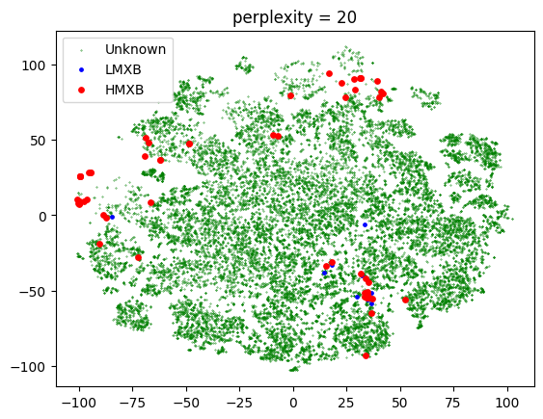
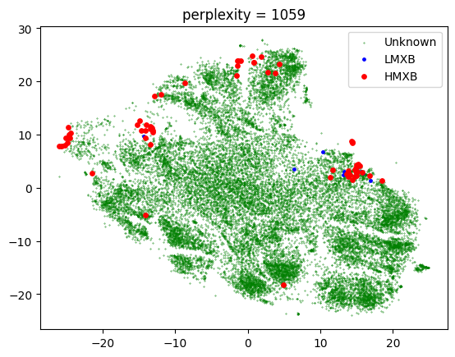
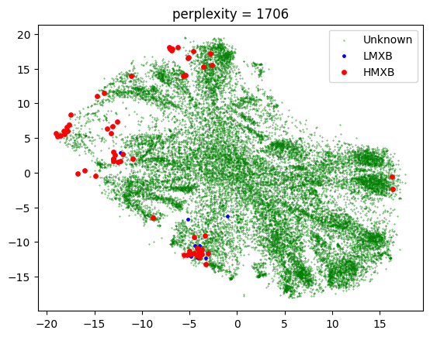
Эксперимент t-SNE при разном perplexity
perplexity | 20 | 157 | 479 | 1059 | 1706
ROC AUC all | 0.936 | 0.905 | 0.918 | 0.953 | 0.932
ROC AUC known | 0.910 | 0.846 | 0.860 | 0.916 | 0.876

Slide 17
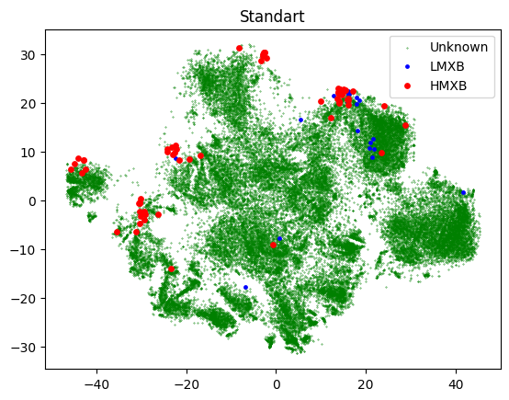
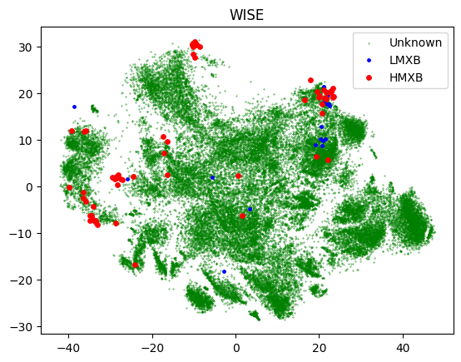
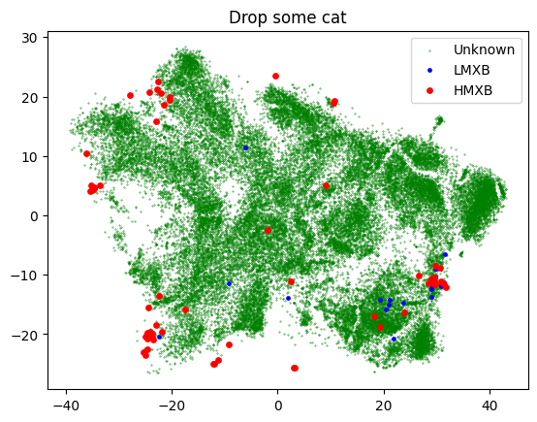
Эксперимент t-SNE c разными признаками
Набор признаков | Все каталоги и потоки | С добавлением WISE | С удалением малых каталогов
ROC AUC all | 0.968 | 0.958 | 0.914
ROC AUC known | 0.927 | 0.922 | 0.870

Slide 18
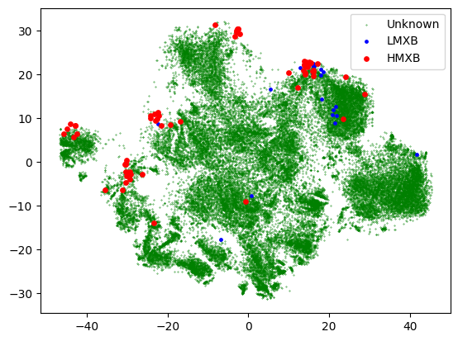
Сжатие пространства: лучшая модель
Обзор
Построение решения
Подготовка данных
Сжатие пространства
Кластеризация и ранжирование
Результаты

Slide 19
Кластеризация и ранжирование
Обзор
Построение решения
Как видно из картинок t-SNE, HMXB разбиваются на кластеры:
Эти кластеры ищутся с помощью алгоритма DBSCAN (*)
У полученных кластеров находятся центры.
Ранжирование кандидатов по метрике дистанции к центру ближайшего кластера
Подготовка данных
Сжатие пространства
Кластеризация и ранжирование
Результаты
(*) Гиперпараметры модели подбирались вручную, исходя из визуального представления кластеров

Slide 20
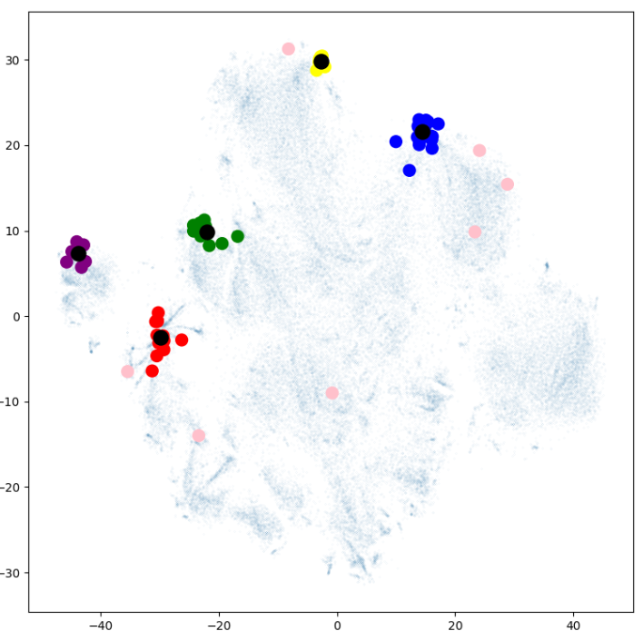
Визуализация кластеризации
ROC_AUC для кластеров для 1000 ближайших объектов с известной разметкой:
Красный | Синий | Зеленый | Фиолетовый | Желтый
0.72 | 0.95 | 0.78 | 0.91 | 0.996
Эти 1000 объектов для каждого кластера являются ранжированными кандидатами в класс HMXB

Slide 21
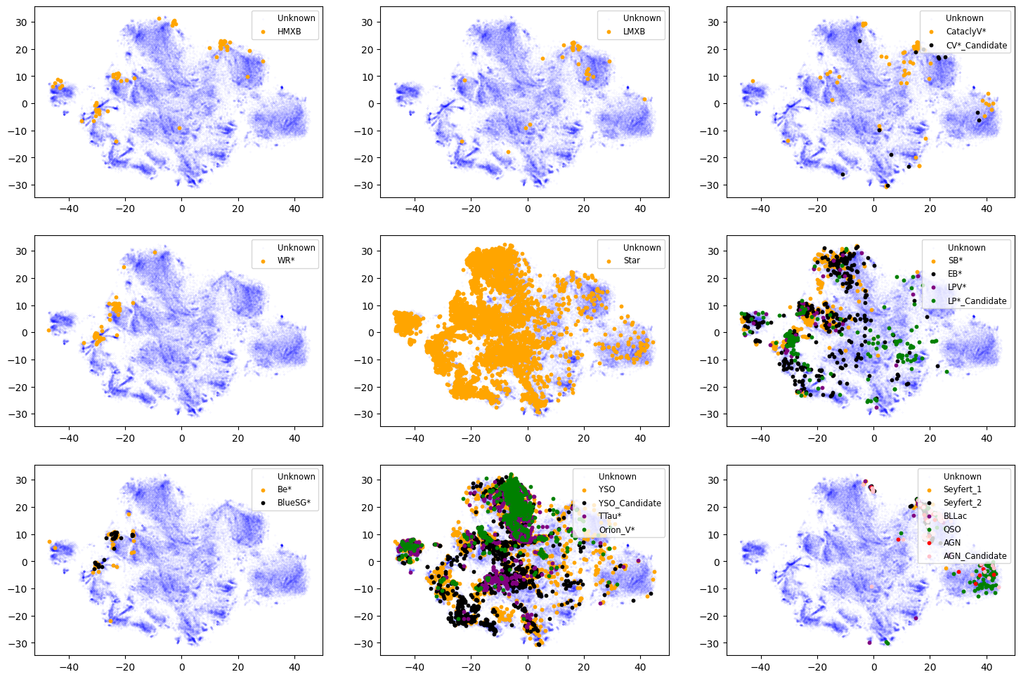

Slide 22
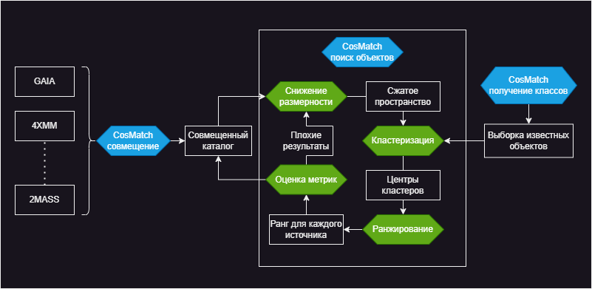
Модуль search внутри пакета CosMatch

Slide 23
Результаты
Введение
Актуальность
Разработан подход для поиска рентгеновских объектов редких классов.
Разработана архитектура инструмента для поиска различных рентгеновских объектов редких классов.
(Подготовлен каталог кандидатов в класс HMXB, который в дальнейшем будет изучен астрономами более подробно)
Постановка задачи
Обзор
Построение решения
Результаты
Техническая реализация

Slide 24
Техническая реализация: Пакет CosMatch
Введение
Актуальность
Open Source инструмент на языке python gitlab.com/Sbdjaro/astrocorrelate
Включает в себя модули отождествления, классификации, поиска объектов (частично) и другие полезные инструменты.
Содержит стандартные алгоритмы области.
Документация на Read The Docs: cosmatch.readthedocs.io
Доступен для установки через PyPI:
pip install cosmatch
5к строк на языке python включая docstrings, тесты и примеры использования.
Постановка задачи
Обзор
Построение решения
Результаты
Техническая реализация

